Slide 1
Reforma del RETA
Real Decreto-ley 13/2022, de 26 de julio, por el que se establece un nuevo sistema de cotización para los trabajadores por cuenta propia o autónomos y se mejora la protección por cese de actividad.

Slide 2
INDICE
1. Nuevo Régimen de Autónomos
2. Tarifa plana y otras bonificaciones o reducciones de cuota
3. Pluriactividad
4. Prestaciones
5. Mantenimiento de la base cotización

Slide 3
1. Nuevo Régimen de Autónomos
El nuevo sistema de cotización para autónomos entra en vigor el 1 de enero de 2023. Este nuevo sistema es muy distinto al actual y por ello nos vamos a centrar en los principales cambios.
--> Con respecto a la base de cotización, el RD-L 13/2022 ha aprobado unas tablas de rendimientos en función de los cuales el autónomo elegirá su base de cotización.
En este punto nos encontramos con la primera dificultad para entender el sistema, ¿Qué rendimientos de la actividad del autónomo se tienen en cuenta para saber en que tramo nos encontramos?
Autónomo persona física: Tiene que calcular su rendimiento computable que se obtiene teniendo en cuenta lo siguiente:
Autónomos en estimación directa:
- Todos los rendimientos obtenidos por el autónomo por sus actividades profesionales o económicas, en cada año natural
- A lo anterior hay que restarle los gastos deducibles de acuerdo con lo previsto en las normas del IRPF
- Sumarle la cuota de autónomos y restarle un 7%

Slide 4
1. Nuevo Régimen de Autónomos
Autónomos en estimación objetiva:
Rendimiento previo minorado en el caso de actividades agrícolas, forestales y ganaderas y el rendimiento neto previo en el resto de supuestos
- Sumarle la cuota de autónomos y restarle un 7%
Autónomo societario: Tiene que calcular su rendimiento computable que se obtiene teniendo en cuenta lo siguiente:
Todos los rendimientos dinerarios o en especie que deriven de tu sociedad, los rendimientos del trabajo derivados de tu actividad en esa empresa y los rendimientos que puedas obtener de tu propia actividad económica.
También la totalidad de los rendimientos íntegros de trabajo o capital mobiliario, dinerarios o en especie, derivados de su condición de socios.
Sumarle la cuota de autónomos y restarle un 3%
*A tener en cuenta: Disposición transitoria primera:
El autónomos societario y el autónomo colaborador no podrán elegir una base de cotización inferior a 1.000€ durante el año 2023.
Durante los años 2024 y 2025 la base mínima de cotización para este tipo de autónomos será la establecida por los Presupuestos Generales de Estado.
Y a partir del de 2025 la base mínima será la establecida para el grupo 7 de cotización

Slide 5
1. Nuevo Régimen de Autónomos
SUPUESTO
Manuel es publicista, y desarrolla su actividad como publicista autónomo desde un despacho que ha montado en su casa cotizando por la base mínima. Quiere saber cuanto va a tener que pagar como autónomo y nos ha facilitado los siguientes datos para que le hagamos la previsión:
- Por su trabajo como publicista autónomo, ha calculado que ingresa unos 22.000€ anuales.
- También ha tenido en cuenta que colabora como profesor en un máster dos veces al año, por el que recibe 1.000€ al año.
- Por otro lado, tiene unos gastos anuales deducibles de 5.652,74€.

Slide 6
1. Nuevo Régimen de Autónomos
SOLUCIÓN
Para saber en que tramo de la tabla le corresponder estar hay que tener en cuenta:
Los ingresos de 22.000€ por su actividad como publicista autónomo y los 1.000€ como profesor. En total 23.000€ anuales, que conformarían su rendimiento.
Los gastos, 5.652,74€ al año
La cuota de autónomos que venía pagando, 3.492,74€ al año.
7% que se puede deducir sin tener que justificar nada
23.000€ - 5.652,74 + 3492,74€ - 7% = 19.381,20€ de rendimiento computable anual
19.381,20€ / 12 meses = 1.615,10€ de rendimiento computable mensual.
Le correspondería el tramo 3, podrá elegir una base de cotización comprendida entre 960,78€ y 1.700€.
Si opta por la mínima, teniendo en cuenta los tipos que están en vigor actualmente, pagaría de cuota al mes 291,11€

Slide 7
1. Nuevo Régimen de Autónomos

Slide 8
1. Nuevo Régimen de Autónomos

Slide 9
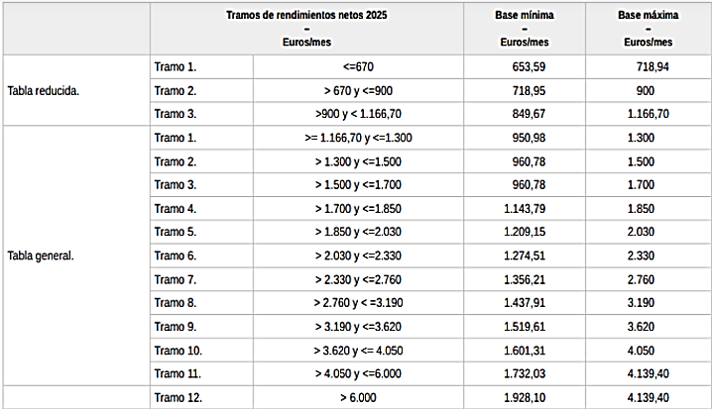
1. Nuevo Régimen de Autónomos

Slide 10
1. Nuevo Régimen de Autónomos
Comunicar la previsión de los rendimientos netos computables.
Una vez hecho el cálculo de tu previsión de rendimientos netos computables de acuerdo con las reglas que ya hemos comentado, deberás comunicarle la misma a la Tesorería General de la Seguridad. Está comunicación se hace de forma telemática a través de IMPORT@S, un nuevo sistema que ha implementado esta administración.
Si durante el año los rendimientos varían se puede cambiar de tramo solicitándolo a través de IMPORT@S, hasta 6 veces al año.

Slide 11
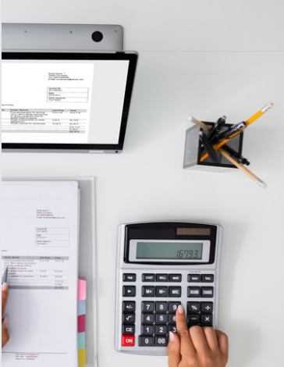
1. Nuevo Régimen de Autónomos
Regularización de la base de cotización
Terminado el año natural, la Tesorería General de la Seguridad Social y la Agencia Tributaria cruzarán los datos de los rendimientos que se comunicaron en base a la previsión inicial, con los rendimientos reales obtenidos por tu actividad durante ese año.
Para el caso de haber elegido una base de cotización inferior a la que te hubiera correspondido según tus rendimientos, la Administración te comunicará el importe que deberás abonar por haber cotizado por debajo de lo que te correspondía. El pago tendrás que hacerlo hasta el último día del mes siguiente aquel en el que se te notifique.
Para el caso de haber elegido una base de cotización superior a la que te hubiera correspondido según tus rendimientos, la Administración te devolverá de oficio el importe de la diferencia entre ambas cotizaciones antes del 31 de mayo del ejercicio siguiente en el que te hayan notificado el exceso de cotización.

Slide 12
2. Tarifa plana y otras bonificaciones o reducciones de cuota.
Nueva tarifa plana general
Aquellos autónomos que se den de alta por primera vez o que no hubieran estado de alta en los dos años inmediatamente anteriores podrán acceder a:
Una tarifa plana de 80€ al mes durante los 12 primeros meses. Una tarifa plana de 80€ al mes durante los 12 meses siguientes siempre que los rendimientos netos no superen el Salario Mínimo Interprofesional.
Nueva tarifa plana general.

Slide 13
2. Tarifa plana y otras bonificaciones o reducciones de cuota.
Tarifa plana autónomos con discapacidad, víctimas de violencia de género o víctimas del terrorismo:
Aquellos autónomos que se den de alta por primera vez o que no hubieran estado de alta en los dos años inmediatamente anteriores podrán acceder a:
Una tarifa plana de 80€ al mes durante los 24primeros meses.
Una tarifa plana de 160€ al mes durante los 36meses siguientes siempre que los rendimientos netos no superen el Salario Mínimo Interprofesional.
Tarifa plana autónomos con discapacidad, víctimas de violencia de género o víctimas del terrorismo:

Slide 14
2. Tarifa plana y otras bonificaciones o reducciones de cuota.
Base de cotización aplicable en Tarifa Plana
La base de cotización durante los períodos en los que se disfrute de la tarifa plana será la base mínima del tramo 1 de la tabla general de bases de cotización.
Bonificación por cuidado de menor afectado por cáncer o por cualquier enfermedad grave:
Bonificación por nacimiento al reincorporarse al trabajo
Bonificación del 75% de la base reguladora
Bonificación durante 24 meses a contar desde la reincorporación del 80% de la base reguladora

Slide 15
3. Pluriactividad
Los autónomos en pluriactividad tendrán derecho al reintegro del 50% del exceso de sus cotizaciones por contingencias comunes si superan la cuantía que se establezca en la Ley de Presupuestos Generales del Estado para cada ejercicio, con el tope del 50% de las cuotas ingresadas en el régimen de Autónomos por contingencias comunes.
Es compatible la prestación por cese de actividad con el trabajo por cuenta ajena en los dos nuevos supuestos que se han incorporado para la prestación de cese de actividad compatible con la actividad con el límite de rendimientos netos mensuales equivalentes al SMI. Asimismo la situación de pluriactividad será compatible con la percepción de la prestación de cese de actividad en el resto de supuestos siempre que la suma de la retribución mensual media de los últimos cuatro meses inmediatamente anteriores al nacimiento del derecho y la prestación por cese, resulte una cantidad media mensual interior al SMI.

Slide 16
4. Prestaciones
PRESTACIÓN DE CESE DE ACTIVIDAD
Se han creado nuevos supuestos: Por reducción del 60% de la plantilla. Por mantenimiento de deudas cuyo importe supere el 150% de los ingresos ordinarios o ventas durante dos trimestres fiscales Por fuerza mayor, determinante del cese temporal o definitivo de la actividad económica o profesional.

Slide 17
4. Prestaciones
PRESTACIÓN DE INCAPACIDAD TEMPORAL y OTRAS PRESTACIONES
El importe de las prestaciones irá en función de la base de cotización que se elija dentro del tramo de los rendimientos que corresponda.
En el momento de la regularización, la base de cotización que se tenía durante la situación de baja se entenderá como definitiva y no será objeto de regularización.

Slide 18
5. Mantenimiento de la base de cotización
SUPUESTOS
Los trabajadores autónomos que estén de alta a 31 de diciembre de 2022. hasta que no ejerciten la opción de cotizar por sus rendimientos, seguirán cotizando durante el año 2023 sobre la base que tengan a diciembre de 2022.
Los trabajadores autónomos que a 31 de diciembre vinieren cotizando por una base de cotización superior a la que les correspondiera en función de sus rendimientos, podrán mantener dicha base de cotización aunque sus rendimientos determinen la aplicación de una base de cotización inferior.

